Slide 1
第7章 无线传感器网络
金光,江先亮

Slide 2
本章内容简介
☆无线传感器网络概述
☆无线传感器网络的体系结构
☆无线传感器网络的协议分析
☆无线传感器网络的应用
☆无线传感器网络的研究进展
☆无线传感器网络的仿真实验

Slide 3
传感器背景
传感器指包含敏感元件和转换元件的检测设备，将检测和感知的信息变换成电信号，进一步转换成数字信息进行处理、存储和传输。
人的视觉、听觉、触觉、嗅觉、味觉，分别对应光照/图像传感器、声音传感器、温度/湿度/压力传感器、气体传感器、生化传感器等。还有感知速度、位置、超声波、不可见光、射线、磁性、离子等各种传感器。
微电子学领域的微机电系统(Micro-Electro-Mechanical System，MEMS)对智能传感器技术发展起支撑作用，包含微型部件如机构、传感器、执行器、信号处理和控制电路、接口、通信、电源等。

Slide 4
无线传感器网络的背景
☆通信技术、嵌入式计算技术和传感器技术飞速发展和日渐成熟，由许多微型传感器共同构成的WSN备受关注
☆WSN综合传感器、嵌入式计算、分布式信息处理、无线通信等技术，能协作地实时监测、感知、采集网络区域内的各种环境或被监测对象的信息并予以处理和传输，发送给所需要用户。
☆可使人们在任何时间、任何地点和任何环境条件下获得大量详实可靠的物理世界的真实信息。

Slide 5
WSN与传统无线网络的区别
WSN集成监测、控制以及无线通信，节点数目庞大、分布密集。由于环境影响和能量耗尽，节点更易故障。
通常情况下多数传感器节点固定不动，但环境干扰和节点故障易造成网络拓扑变化。
无线传感器节点的处理、存储、通信能力和电池能量等都十分有限。
传统无线网络首要目标是提供高质量服务和高效带宽利用，其次才考虑节能。WSN首要目标是能源的高效利用，是其和传统网络的重要区别之一。

Slide 6
WSN的特点
☆网络规模大
☆低速率
☆低功耗
☆低成本
☆短距离
☆可靠性
☆动态性
具体见教材7.1.1节

Slide 7
WSN面临的技术挑战
☆通信能力有限
☆需要节约能量
☆计算能力有限
☆软硬件须具有高健壮性和高容错性
☆网络动态性
☆大规模的分布式触发器
☆感知数据流巨大
☆以数据为中心
具体见7.1.2节

Slide 8
无线传感器网络的体系结构
WSN的应用系统架构
☆WSN涉及数据采集、处理和传输三种功能，对应现代信息技术中的传感器技术、计算机技术和通信技术
☆传感器、感知对象和用户是WSN三个基本要素
☆协作式的感知、采集、处理和发布感知信息是WSN的基本功能
☆无线网络是传感器之间、传感器与用户之间的通信路径

Slide 9
现代信息技术
信息系统
传感器技术
感官
计算机技术
大脑
传感器技术
传感器技术
通信技术
神经
无线传感器网络
WSN技术与信息系统的对应关系

Slide 10
WSN三要素：传感器、感知对象和用户
无线网络是传感器间、传感器与用户间通信路径。协作感知、采集、处理和发布信息是基本功能。
一组传感器节点协作完成感知任务。部分或全部节点慢速移动，拓扑结构随节点移动不断动态变化。节点间自组织通信，每个节点都可充当路由器角色，动态搜索、定位和恢复连接。
用户是感知信息的接收和使用者，如人、机或其它设备。一个WSN可拥有多个用户，一个用户也可属于不同WSN。用户可主动查询收集或被动接收WSN信息。用户对感知信息进行观察、分析、挖掘、制定决策，或对感知对象采取操作。
感知对象是用户感兴趣的检测目标，一般通过物理、化学或其它现象的数字量来表征，如温湿度等。一个WSN可感知区域内多个对象，一个对象也可被多个WSN感知

Slide 11
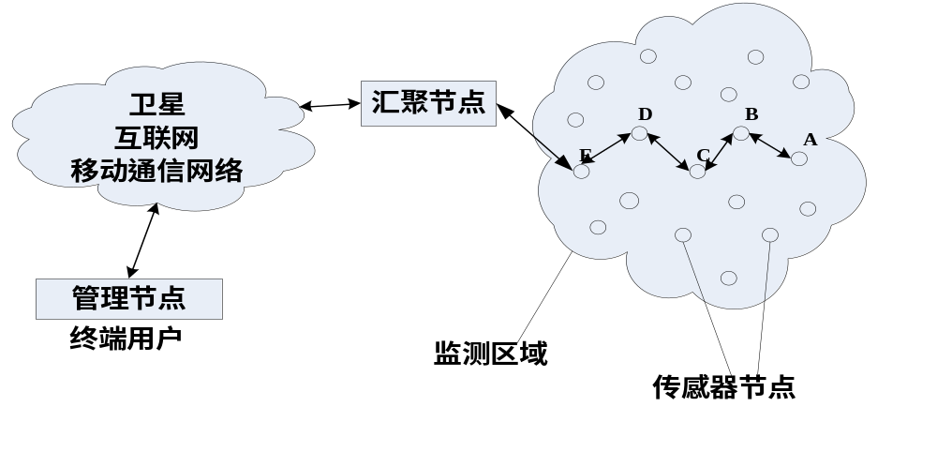
WSN的宏观系统架构
WSN包含传感器节点(Sensor Node)、汇聚节点(Sink Node)和管理节点(Manager Node)

Slide 12
☆传感器节点通过自组织方式构成网络
☆传感器节点初步处理所感知到的信息后，以多跳中继的方式将其传送给汇聚节点，再通过卫星网、因特网或移动通信网等途径，传送到最终用户所在管理节点
☆终端用户可通过管理节点对所需信息进行相应处理和操作
☆每个传感器节点都有信息采集和路由功能

Slide 13
无线传感器网络的节点组成
传感器节点包含传感模块、计算模块、通信模块、存储模块、电源模块和嵌入式软件组成
☆传感模块负责探测目标的物理特征和现象
☆计算模块负责处理数据和系统管理
☆存储模块负责存放程序和数据
☆通信模块负责发送和接收网络管理和探测数据
☆电源模块负责节点供电
☆嵌入式软件系统运行网络的五层协议

Slide 14
传感模块
计算模块
通信模块
传感器
数模转换
电源模块
存储模块
嵌入式软件
WSN的节点功能模块组成

Slide 15
应用程序
内存
网络层
M
A
C
物理层
传感器
AC/DC转换器
处理器
传感模块
计算与存储模块
通信模块
电源
WSN终端节点的组成

Slide 16
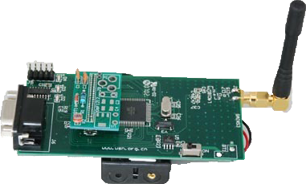
典型的无线传感器节点

Slide 17
无线传感器网络的节点体系结构
☆分层网络通信协议
由物理层、数据链路层、网络层、传输层和应用层组成
☆网络管理平台
能量管理、拓扑控制、网络管理、QoS支持与安全机制
☆应用支撑平台
应用层软件，通过应用服务和网络管理接口提供支持。时间同步、定位等

Slide 18
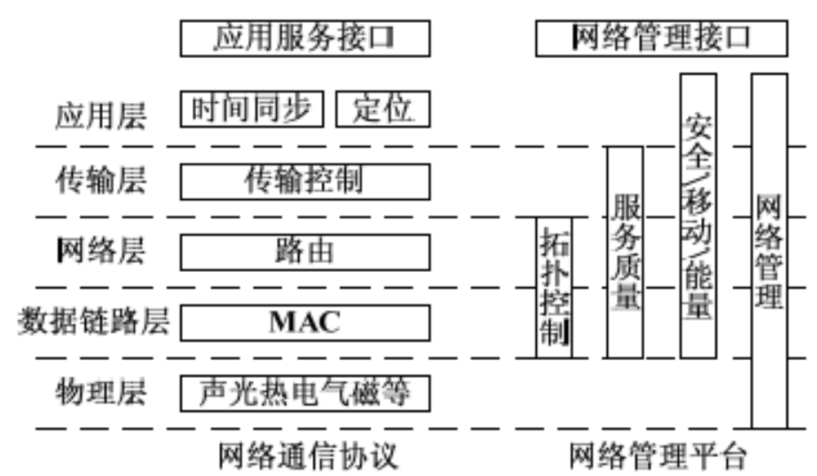
WSN节点体系结构

Slide 19
WSN的网络结构
☆由基站和大量节点组成。如野外林区布置大量节点，传感器感知林区各种信息，微处理器初步处理原始数据，无线收发模块将数据发给相邻节点。数据经由网络节点逐级转发，最终发给基站，再传给主机，从而实现监控整个林区。
☆节点往往任意部署：飞行器播撒、人工埋置和火箭弹射等方式完成
☆WSN的结构分为平面结构和分级结构
☆中小网络采用平面结构，较大网络采用分级结构

Slide 20
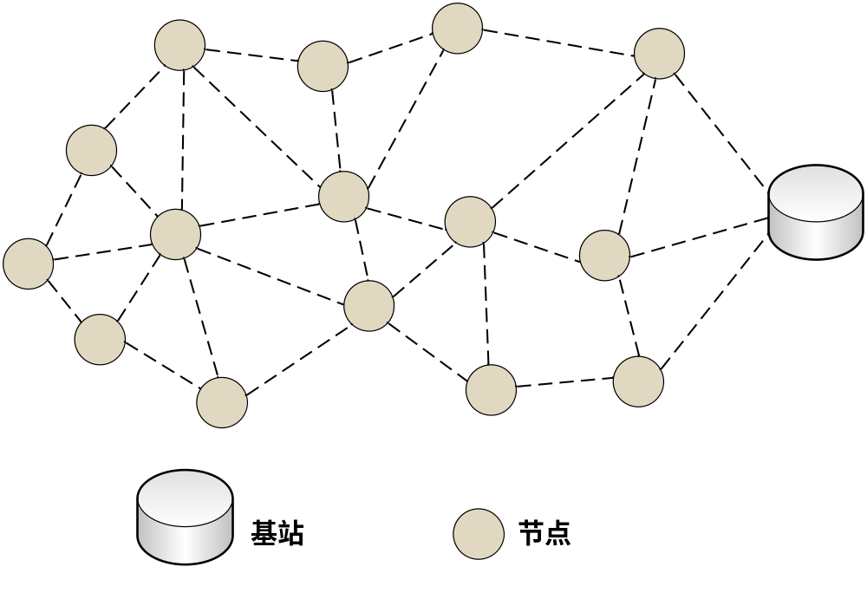
WSN的平面结构示意图

Slide 21
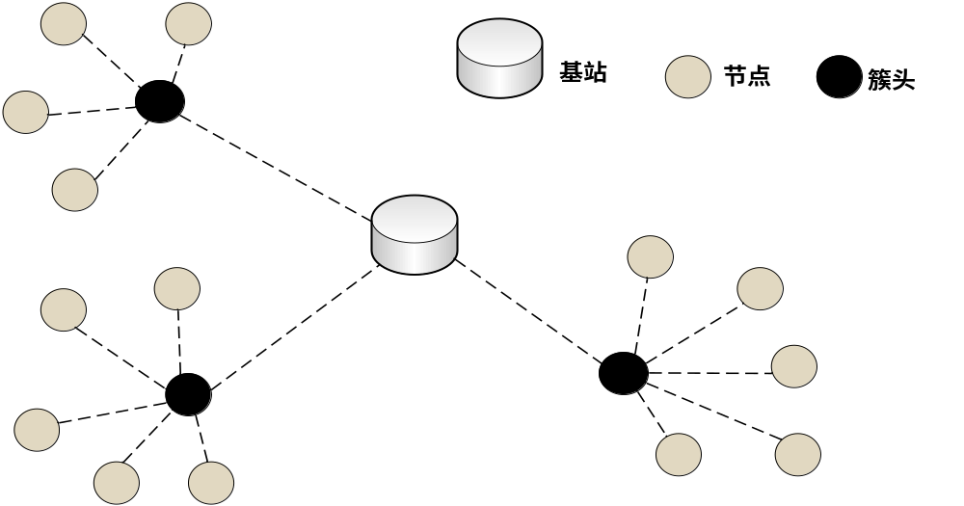
WSN分级结构示意图

Slide 22
无线传感器网络的协议分析
任务管理平台
应用层
移动管理平台
能量管理平台
传输层
网络层
数据链路层
物理层
WSN协议栈

Slide 23
☆物理层，负责数据调制、发送与接收
☆数据链路层，负责数据帧封装、帧检测、介质访问和差错控制等
☆网络层，负责数据的路由转发、节点间通信、支持多传感器协作完成大型感知任务
☆传输层，负责维护数据流，保证通信质量
☆应用层，提供各种实际应用，解决各种安全问题
☆管理平台，包括能量、移动和任务管理，使节点以较低能耗协作完成任务。

Slide 24
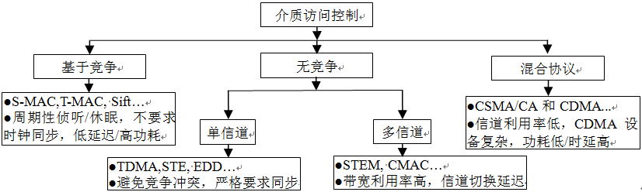
WSN的协议研究
无线传感器网络的MAC技术

Slide 25
WSN的路由协议分类
分类标准 | 协议类型
网络的拓扑结构 | 平面路由协议；层次路由协议
数据传输的路径条数 | 单路径路由协议；多路径路由协议
路由是否由源节点指定 | 基于源路由协议；非基于源路由协议
路由建立是否与查询有关 | 查询驱动路由协议；非查询驱动路由协议
节点是否编址，是否以地址标志目标 | 基于地址路由协议；非基于地址路由协议
是否以地理位置来标志目的地 | 基于地理路由协议；非基于地理路由协议
路由建立时机与数据发送的先后关系 | 主动路由协议；按需路由协议；混合路由协议
路由选择是否考虑QoS约束 | 保证QoS路由协议；非保证QoS路由协议
是否以数据类型来寻找路径 | 基于数据路由协议；非基于数据路由协议

Slide 26
传输层协议
☆WSN传输协议的研究侧重拥塞控制和QoS
☆前者包括流量控制、多路分流、数据聚合和虚拟网关等
☆后者包括数据重传、冗余发送等
☆流量控制中，ERST、PORT和IFRC等协议侧重报告速率调节，Fusion、CCF等协议侧重转发速率调节，Buffer-based、PCCP、CODA等协议侧重于综合速率调节
各种路由协议性能比较见教材表7.2

Slide 27
定向扩散路由协议
定向扩散(Directed Diffusion，DD)是以数据为中心、查询驱动的经典路由协议
☆汇聚节点业务查询时将兴趣注入到网络中，并在网络中扩散，计算数据通路的代价
☆扩散过程中建立了若干梯度，用来提取具体所关心的事件
☆结果数据根据已有梯度，沿不同路径返回到汇聚节点
☆节点根据一定标准，从若干返回路径中选出代价较低者进行数据传输

Slide 28
事件
事件
事件
源
源
源
兴趣
梯度
Sink
Sink
Sink
(a)查询扩散
(b)梯度建立
(c)路径加强
兴趣扩散、梯度建立和路径加强的各个阶段示意图

Slide 29
定向扩散路由协议的工作过程
☆数据命名
为保证源节点数据能正确传输到查询节点，DD协议采用基于兴趣和数据的命名模式，即属性/值对
type = soldier //检测对象：士兵
interval = 100s //每隔100s发送一次事件
start = 15:10:30 //兴趣起始时间
duration = 10m //兴趣持续时间
rect = [100, 300, 200, 400] //区域

Slide 30
☆兴趣扩散
汇聚节点周期性向邻居节点广播兴趣消息
type = soldier //检测对象：士兵
interval = 0.5s // 每秒2个事件
rect = [100, 300, 200, 400] // 节点的范围
timestamp = 15:11:00 // 任务开始时间
expires at = 15:11:30 // 任务结束时间

Slide 31
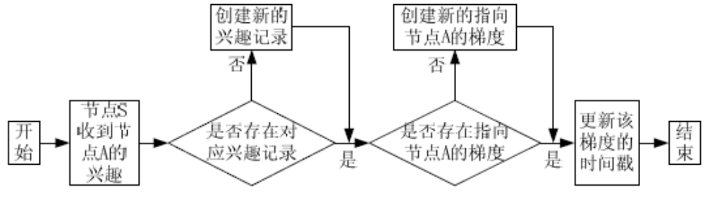
节点S收到节点A兴趣的处理流程图

Slide 32
☆梯度建立
定向扩散协议在兴趣扩散时建立梯度，明确指定了数据率和发送数据的方向，能在源节点和汇聚节点间建立梯度，可靠传输数据
☆路径加强
假定以数据传输时延作为路由加强的标准，汇聚节点就选择首先发来最新数据的邻节点作为加强路径的下一跳，并向邻节点发送路径加强信息

Slide 33
定向扩散协议的问题
☆负加强，当一条路径未被明显加强时，就终止相应梯度，即降低链路的传输速率，除非这些链路被显式加强
☆环路消除，可节约资源，提高效率。但有时一些环路不能被消除，DD 协议可使用负加强机制来消除环路
B
D
源节点
汇聚节点
S
C
A

Slide 34
☆多源和多接收节点
事件
B
事件
源
源
D
Sink X
A
C
梯度
梯度
Sink
Sink Y
多个源节点时梯度的建立
多个Sink节点时梯度的建立

Slide 35
☆路径修复：有助于失败或降级路径的局部修复，通过一定的加强机制，能改善由于能量耗尽和环境因素等影响等导致的路径故障或降级
事件
源
C
梯度
Sink

Slide 36
定向扩散协议的特点
以数据为中心，无论Sink节点发出兴趣消息，还是目标节点返回消息都基于一定格式，便于满足不同需求。
数据传输是相邻节点间扩散，不同于传统端到端的网络通信。每个节点都是一个端点，可能是目标节点，能对数据进行处理。网络中无固定路由，数据扩散过程中动态寻找合适路径。
算法中节点遵循本地交互原则，只需知道局部节点的情况，无需了解整个网络拓扑，也不需特定节点计算路由。整个过程自适应。
梯度使整个网络适应性比较强，可根据不同应用需要选择路由配置方式。

Slide 37
Sensor MAC协议
☆一种基于竞争的MAC层协议
☆利用多跳、短距离通信以节省能量
☆通信产生在对等节点间，无基站类节点
☆适于节点空闲时间较长、可容忍较大时延场合
☆以802.11为基础，但又不像802.11那样复杂
☆重点是有效节能、适应网络规模、节点密度及拓扑结构变化，其它如平等性、吞吐量、带宽利用率等作次要考虑。
☆采用RTS/CTS/DATA/ACK作为基本传输机制

Slide 38
Sensor MAC协议的机制
☆周期性监听和休眠
节点空闲时自动转入休眠模式来减少侦听，依据下列步骤建立调度表
①节点先侦听一段时间，如未听到其它节点调度，随机选择一个时间休眠，并立即广播其调度
②如果一个节点选择自己调度前，从一个邻居节点收到调度，就遵循该邻节点调度，将自身调度设置为与之相同的追随节点，等待一个随机延迟(冲突避免)并广播其调度

Slide 39
③如果一个节点选择自身调度后，收到邻节点调度，就采用这两种调度，在休眠前广播自己调度
监听
接收者
For SYNC
For RTS
休眠
SYNC
发送者1
CS
休眠
RTS
发送者2
如果收到CTS则发送数据
CS
SYNC
RTS
发送者3
CS
CS
如果收到CTS则发送数据
接收者和不同发送者的时序

Slide 40
☆虚拟簇机制
拥有相同调度信息的节点形成了一个虚拟簇
具有调度1
具有调度1,2
具有调度2
虚拟簇机制示意图

Slide 41
☆冲突减少和串音避免机制
①多个节点同时向一个接收节点发送信息时，则需争用介质来减少冲突
②RTS/CTS机制
③考虑到数据分组常比控制分组长很多，则让干扰节点收到RTS/CTS分组后进入休眠来避免串音
☆消息传递机制
较长消息分为多分片，使用RTS/CTS机制，预约介质传输所有分片。RTS/CTS控制消息和数据消息携带时间是整个长消息传输剩余时间。其它节点只要接收一个消息，就知道整个长消息剩余时间，然后休眠直至消息发完

Slide 42
Sensor MAC协议的不足
☆节点活动时间无法适应负载的动态变化
☆节点休眠带来的时延：通信中断
☆边界节点能量消耗过快：虚拟簇
Sensor MAC协议的特点
S-MAC协议扩展性良好，且不要求严格时间同步，一般仅考虑发送节点的问题，较少顾及接收节点
详细内容见教材7.3.4节

Slide 43
无线传感器网络的应用
军事领域：协助监视敌军状况、实时监视战场、定位目标、评估战场、监测核攻击和生化攻击、搜索等功能。DARPA资助了大量WSN研究，不少即以战场需求为背景。如美军的C4KISR计划、Smart Sensor Web、灵巧传感器网络通信、无人值守地面传感器群、传感器组网系统、网状传感器系统CEC等。
许多应用的远景目标是：利用飞机或火炮等发射装置，将大量廉价传感器节点按一定密度播撒在待测区域内，采集温度、湿度、声音、磁场、光照等各类参数信息，然后由传感器构建的网络，通过网关、互联网、卫星等传回信息中心。

Slide 44
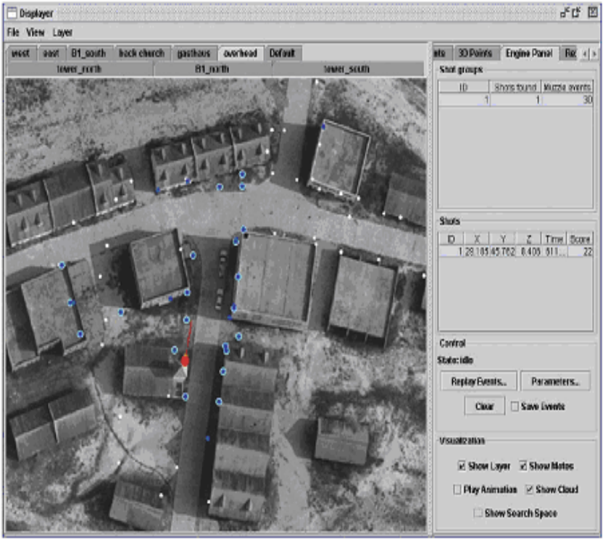
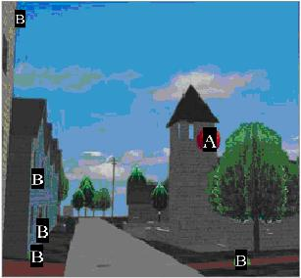
枪声定位系统
(a) 检测区域俯瞰图 (b) 模型图(A为狙击手位置，B为节点位置)

Slide 45
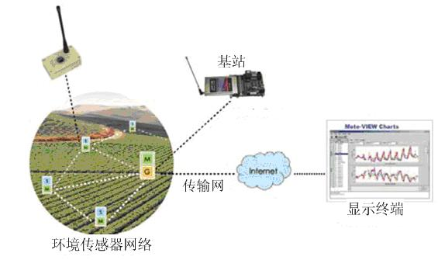
☆农业领域：监测灌溉、土壤空气、畜禽环境、地表变化等。下图由环境监测节点、基站、通信系统、互联网及监控软硬件构成。监测微小的气候变化：温度、湿度、风力、大气、降水等，收集土壤湿度、氮浓缩量、PH值等信息，科学预测，抗灾减灾、科学种植、提高产量等。
农业生态环境监测实例结构图

Slide 46
☆环境监测：广泛应用于生态环境监测、生物种群研究、气象和地理研究、洪水、火灾检测等。濒危种群研究；监测水位及相关水资源的污染信息；提前预警自然灾害，防止恶性事故；监控林区火险，报警确定方位及当前火势；地震、水灾、风暴灾害地区、边远或偏僻野外地区应急通信
☆ 2002年，Intel公司和加州大学伯克利分校研究者使用WSN监视缅因州海岸大鸭岛上海燕的栖息
☆ 2005年，澳洲科学家利用WSN来探测北澳大利亚蟾蜍的分布情况

Slide 47
☆建筑领域：我国正处在基础设施建设高峰期，各类大型工程的安全施工及管理监控很有必要，如摩天大楼、大型场馆、跨海大桥、地下隧道、海洋石油平台、海底管线等。
WSN可帮助管理者有效获取这些建筑物的状态信息，优化管理，及时维修保养。
利用压电传感器、加速度传感器、超声传感器、湿度传感器等，可有效构建三维立体防护检测网络。

Slide 48
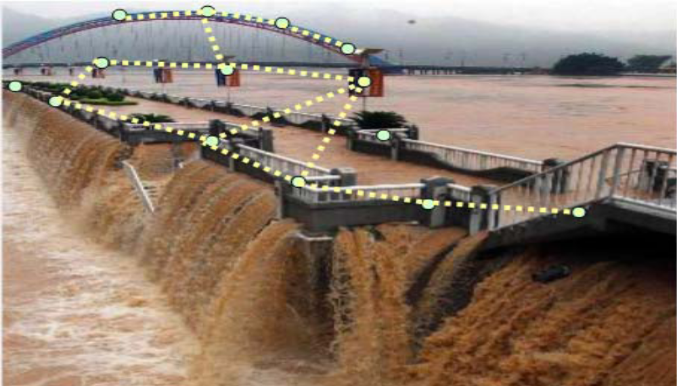
基于WSN的桥梁结构监测系统示意图

Slide 49
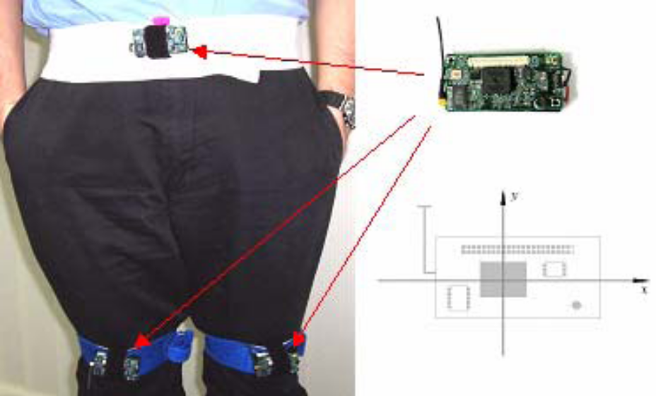
☆医疗监护：检测人体生理数据、老人健康状况、医院药品管理及远程医疗等方面可发挥作用。如在病人身上安置体温、呼吸、血压等测量传感器，医生可远程了解病人情况。
基于WSN的人体行为监测系统

Slide 50
☆工业领域
危险工作环境，在煤矿、石油钻井、核电厂和组装线工作的员工可得到随时监控，提供及时的安全保障信息。WSN还可对工厂废水、废气污染源等进行监测、采集样本、分析和测定流量。
☆智能家居
将住宅内的各种家居设备联系起来，使之能自动运行、相互协作，为住户提供尽可能多的便利和舒适。基于WSN的无线抄表系统、基于WSN的智能楼宇系统

Slide 51
☆电网管理
涉及到较多室外自然环境，应用WSN等技术，可以实现输变电线路的检测和监控、变电站(配电箱)的线路和设备状态监控、智能电表和用电管理等。
☆空间和海洋探索
探索宇宙和外部星球一直是人类的梦想，借助航天器布撒的传感器节点可实现对星球表面大范围、长时期、近距离的监测和探索，是一种经济可行的方案。

Slide 52
无线传感器网络的应用实例
●近年来，我国在林业领域应用WSN技术较有代表性的是“绿野千传”项目，其可概括为3个一：一个野外真实环境，超过一千个节点，连续运转一年以上。
●在发展林业以应对全球气候变化的大背景下，绿野千传项目始于2008年下半年，由香港科技大学、浙江农林大学等十余所高校参与。
●几年间在几个实验点累计部署了超过1000个传感器节点。通过汇聚节点和因特网，节点间的数据互联互通。

Slide 53
大规模WSN应用实践的切身体会：
①传输和感知二者不匹配，易感不易传、易传不易感。
一方面，传感器可直接获取图像、声音、视频等数据，但数据量大且要求实时传输，难以通过带宽有限的多跳WSN传输。
另一方面，二氧化碳含量、光谱、地震波强度等数据量小，较易传输，但现有可感知这些数据且适于大规模部署的低成本传感器较缺乏。

Slide 54
②网络管理、维护困难。WSN节点经常在野外恶劣环境中，经受自然环境考验。节点通信和计算资源有限，传统网管机制无法有效支持。
传统网络链路中断，容易判断是物理中断还是软件或系统故障。而WSN中则难以找到问题根源和修复。
③理论与实际不匹配。理论研究大都基于理想化假设，忽略实际各种不确定因素和环境动态性。如定位算法多基于规则信号强度到物理距离的映射模型，覆盖算法多采用各向同性的确定性感知模型，拓扑控制对传输半径及可控性作出假设。
这些理想假设当系统规模较小时问题并不明显，一旦规模大了问题则凸显。

Slide 55
无线传感器网络的研究进展
☆能量
传感器节点由电池供电，能量有限，节点生存期受较大限制。如果节点因能量耗尽而终止工作，会改变网络拓扑，需重建路由，严重时可能使网络分隔成不连通的几部分，通信阻碍。如何降低功耗、提高能效，是WSN应用中的重要问题。
首先功能需突出专用性，由于某个WSN大都用于某一专用目的，去除不必要功能，节省能量，延长节点生存期。
专门协议和专门技术，提高WSN能效。涉及到网络各个层次，如MAC层可选择有利于节点在休眠和工作状态间切换的接入协议。

Slide 56
☆跨层设计
设计对不同应用均能保持最优性能的WSN较难。协议栈各层对能量约束、不同要求、网络差异性等研究往往局限于某一层，忽略各层间相互联系。分层设计优点体现在因特网中，但WSN中却存在灵活性差、效率低等缺点。
WSN中需采用自适应跨层优化协议，从而在能量受限的情况下，满足各种应用需求。
跨层设计要求各层协议相互联系、统一设计，统一考虑协议自适应、能耗等性能。物理层降低信息传输速率即可降低能耗，但会影响上层应用。最优路由算法可能会很快耗尽某些节点能量。
设计时应在能量、业务要求的约束条件下，统一优化各层。同时还应在各层之间适当传递和共享信息，为优化设计提供条件。

Slide 57
☆安全
无线信道传输，WSN存在窃听、人为干扰、恶意路由、消息篡改等安全威胁。
数据整合、节点能量有限、处理能力有限等特点使安全问题解决更为复杂。
数据在网络中整合可有效压缩数据量，节省网络资源，但数据内容会暴露给整合节点。因此，需进行认证，仅允许认证节点进行整合。
节点能量和处理存储能力有限，一些用于其它网络的算法不适用。安全设计中，可由信息收集节点或簇头节点负责大部分安全操作，减轻普通节点负担。

Slide 58
☆数据管理和查询
节点保存监测数据、系统可执行代码及设置信息等。考虑抗震性、节点大小及能量消耗等因素，硬盘不适于作为存储器，Flash(闪存)较合适。节点的数据存储与索引技术要考虑Flash特性、节点能量消耗等因素。
数据管理已涌现了许多方案：基于Flash的日志结构文件、基于B+树索引的日志结构数据存储、自调节数据存储、基于Hash索引结构数据存储、基于地理位置散列表数据为中心存储、网内数据存储、漫游数据存储等。
移动WSN的数据查询：基于Pull的数据查询和收集、结构化数据查询和收集、基于副本存储的数据收集、基于路线控制的数据收集等。

Slide 59
☆WSN定位
确定事件发生位置或获取节点位置。定位除报告事件发生的地点之外，还用于其它用途：
①实时跟踪目标、监视目标路线、预测目标前进轨迹；
②协助路由，利用位置信息建立数据传输的地理路由协议，避免信息扩散，并可实现定向信息查询；
③网络管理，利用节点位置信息构建网络拓扑，实时统计网络覆盖情况，对节点密度低的区域采取必要措施；
④定点定时传播，指定时间将信息发送至特定区域。
定位算法：集中式计算定位与分布式计算定位、基于测距技术定位与无需测距技术定位、绝对定位与相对定位、细粒度定位与粗粒度定位、循环求精与一次计算等。
定位应用是无线网络主要应用，教材第11章专门介绍。

Slide 60
☆拓扑控制
WSN中直接通信两个节点间存在拓扑边，即通信链路。如无拓扑控制，则所有节点都将以最大功率工作，进而产生两个问题：一是缩短生命周期，节点有限能量被通信快速消耗；二是节点间通信干扰。
①时间控制：控制每个节点休眠、工作的占空比，调度节点间休眠起始时间，节点交替工作，使网络拓扑在有限拓扑结构间切换；
②空间控制：控制节点发送功率改变节点的连通区域，使网络呈现不同连通形态，从而获得控制能耗、提高网络容量的效果；
③逻辑控制：通过邻居表排除不理想节点，形成更稳固、可靠和强健的拓扑。

Slide 61
☆功耗控制和中间件
WSN的无源分布式节点在通信过程中应选择最佳功率，优化资源开销。节点采用何种功率发送分组是一个复杂和重要的问题。功率控制对WSN性能影响主要表现在网络的能量有效性、连通性和拓扑结构、平均竞争强度、容量、实时性等方面。
WSN中间件多集中在硬件、网络架构协议、覆盖控制、定位算法、操作系统和仿真工具等，目的提供标准化服务、适应资源和应用需求动态变化自适应策略。

Slide 62
☆计算智能：以计算和数学模型为基础，利用模拟人的智能对问题求解的理论和方法。
传统计算智能领域包括神经网络、增强学习、群智能、进化算法、模糊逻辑和人工免疫系统等，而面向WSN的计算智能则有很大不同。因为WSN是能感知物体或环境的具备分布式协作能力的网络，在复杂和动态环境中，常面临通信失败、存储和计算限制，以及能量约束等诸多挑战。
计算智能具有的灵活性、自主行为，以及抗拓扑改变、通信失败、场景更换的鲁棒性，使其在复杂多变的环境中具有较强自适应性。
近几年研究聚焦于WSN的网络设计和部署、节点定位、通信安全、路由最优化、数据聚合、服务质量管理、节点的跨层设计等。

Slide 63
☆WSN协作技术
①协作任务描述：有向无环图、抽象任务图、基于角色的任务图、类SQL查询语言描述等。
②协作信号处理：指在数据表达、存储、传输和处理等方面，研究新算法和方案来满足对信息精度、网络节能、低时延、可扩展和高可靠的要求。
③协作时间同步：适应性较好的时间同步服务可保证数据一致性和协调性。WSN的协调、通信、安全、电源管理等，都依赖全局时间。
④多Agent协作：Agent可定义为具有目标、知识和能力的软件或硬件实体，能力包括感知、行动、推理、学习、通信和协作等。Agent的体系结构、交互语言、协商策略研究较成熟，WSN协作中可引入Agent。

Slide 64
无线传感器网络的仿真实验
仿真模块
①无线信道模块：Channel/WirelessChannel；
②无线传输模块：Propagation/TwoRayGround；
③无线物理接口模块：Phy/WirelessPhy；
④无线局域网MAC层模块：S-MAC；
⑤无线天线模块：Antenna/OmniAntenna；
⑥无线路由协议：定向扩散协议；
⑦其它无线模块：无线队列模块、无线逻辑链路模块等。

Slide 65
DD定向扩散协议仿真
Ping数据发送，Ping发送方为节点2，在0.12s执行“publish”操作，Ping接收方为节点6-9，从1.15s开始每隔1s增加一个接收者执行“subscribe”操作，100.0s时停止
☆仿真拓扑，设置10个无线传感器节点
8
5
0
6
4
3
9
7
1
2
定向扩散协议仿真拓扑图

Slide 66
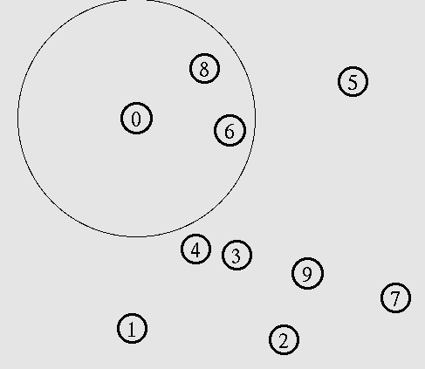
节点间的探测过程

Slide 67
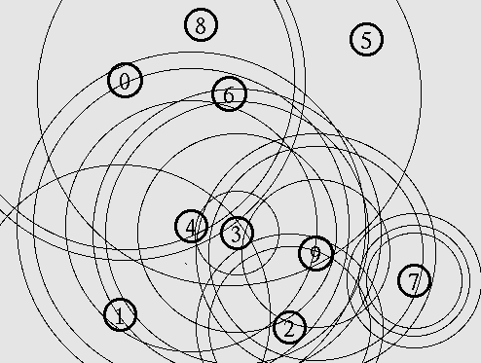
定向扩散过程

Slide 68
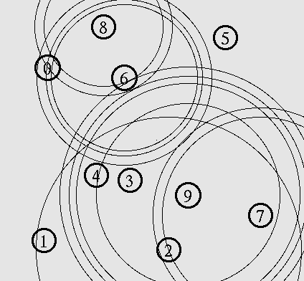
数据传输过程

Slide 69
S-MAC协议仿真
UDP传输CBR数据，发送方为节点0，接收方为节点5，数据传输从1.0s开始，至100.0s停止
6
8
10
12
0
1
2
3
4
5
7
9
11
13
S-MAC协议仿真拓扑

Slide 70
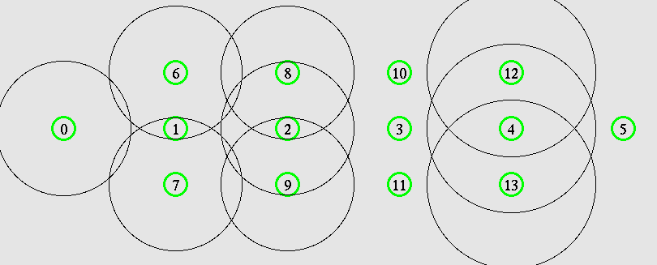
传感器节点探测过程

Slide 71
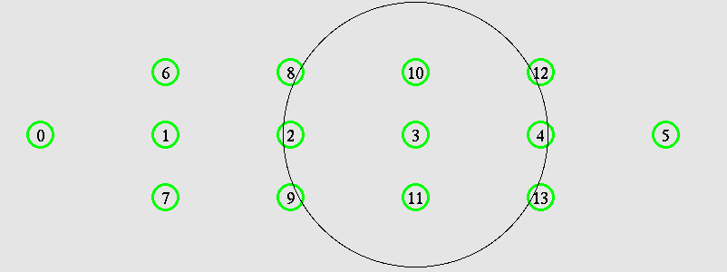
节点3传输数据到节点12

Slide 72
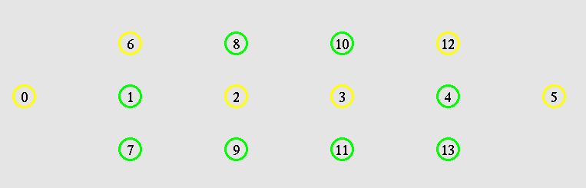
部分节点(0、2、3、5、6、12)能量已有所消耗

Slide 73
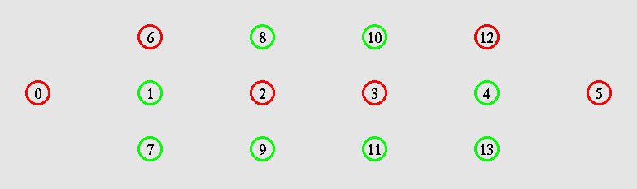
部分节点(0、2、3、5、6、12)能量开始不足

Slide 74
深入阅读
无线传感器网络领域有大量的教材、专业书籍、科研论文、专利、应用系统等文献资料，课后请自行广泛阅读了解

